Slide 1


KREATIVNÍ EVROPA
Evropské programy pro kulturní a kreativní odvětví
Praha, 25. 3. 2026

Slide 2
KREATIVNÍ EVROPA
2021–2027
Program Evropské unie na podporu kulturních a kreativních odvětví
MEDIA
58 %
Film a audiovize
Kultura
33 %
Kulturní a kreativní odvětví (vyjma audiovize)
Mezioborová
9 %
Creative Innovation Lab, zpravodajská média

Slide 3

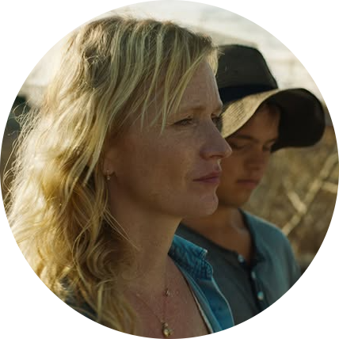

KREATIVNÍ EVROPA MEDIA
druhý nejdůležitější zdroj financování pro český audiovizuální průmysl (po Státním fondu audiovize)
pokrývá všechny oblasti audiovize (vývoj filmů, seriálů i videoher, distribuce, VOD, kina, filmové festivaly, trhy, vzdělávání, filmová výchova, inovace)

Slide 4
KREATIVNÍ EVROPA MEDIA
Výzvy ve 3 clusterech:
CONTENT
BUSINESS
AUDIENCE
Co-development
Slate/mini-slate development
Videohry a imerzivní obsah
TV a online obsah
Skills&Talent
Markets & networking
European Film Distribution and Sales
MEDIA 360°
Inovativní nástroje a obchodní modely
Sítě kin
Evropské festivaly/sítě festivalů
Films on the Move
VOD platformy a sítě
Práce s publikem a filmová výchova

Slide 5



PŘÍKLADY PODPOŘENÝCH PROJEKTŮ – MEDIA
Karavan, Franz, Pohádky po babičce, Raději zešílet v divočině
Citová hodnota, Poslední viking, Sirat, Pohled do slunce, Arco
MFDF Jihlava, Zlin Film Festival, Jeden svět, Letní filmová škola, Anifilm, Academia Film Olomouc
DAFilms, KineDok
Kino Aero (Praha), Art (Brno), Hvězda (UH)

Slide 6
KREATIVNÍ EVROPA KULTURA
PODPOROVANÉ AKTIVTY
Projekty evropské spolupráce
Oběh evropských literárních děl
Evropské platformy
Evropské sítě
Celoevropské kulturní entity
Culture Moves Europe
Kaskádové granty (hudba, scénická umění, Ukrajina)
Ceny EU a Označení Evropské dědictví
EHMK

Slide 7

PROJEKTY EV. SPOLUPRÁCE
Definice
Nadnárodní projekty zahrnují organizace z různých zemí zapojených do programu KE Kultura; organizace všech velikostí mají možnost spolutvořit, spolu-pracovat, experimentovat, inovovat, být mobilní a učit se jeden od druhého.
Zlepšení přístupu k evropských kulturním a kreativním dílům; inovace a kreativita.
Projekty mohou pokrýt jedno nebo více kulturních a kreativních odvětví a mohou být mezioborové.

Slide 8

PROJEKTY EV. SPOLUPRÁCE
Cíle
1. Podpora nadnárodní tvorby a oběhu - umělci a umělecká díla
2. Podpora inovací - posílení schopnosti KKO rozvíjet talenty, inovovat, prosperovat a budovat kapacity
ŽADATEL VYBERE POUZE JEDEN CÍL

Slide 9

PRŮŘEZOVÁ
TÉMATA EU
Začleňování, rozmanitost, rovnost pohlaví
Ekologická udržitelnost/boj proti klimatickým změnám
KAŽDÝ PROJEKT MUSÍ TÉMATA ZOHLEDNIT (HODNOTICÍ KRITÉRIUM)

Slide 10
10
PROJEKTY EV. SPOLUPRÁCE
Kategorie
3 partneři
3 země
Max. EU grant 200 tis. eur
EU max. 80%
MALÉ / SMALL SCALE
STŘEDNÍ / MEDIUM SCALE
Max. délka trvání pro obě kategorie:
48 měsíců
5 partnerů
5 zemí
Max. EU grant 1 mil. eur
EU max. 70%

Slide 11

KDO MŮŽE ŽÁDAT?
3 PROJEKTY
MAX.
UZÁVĚRKA
5. 5. 2026
VELKÁ BRITÁNIE A ŠVÝCARSKO
Právní subjekt (soukromý nebo veřejný)
Registrovaný v jedné ze 40 zemích Kreativní Evropy (země EU a EHP, přistupující země a potenciální kandidátské země)
PIC kód (registrace v systému eGrants)
Žadatel musí existovat min. 2 roky
POZOR!
ORGANIZACE MŮŽE PODAT V ROLI ŽADATELE POUZE JEDNU ŽÁDOST
ORGANIZACE MŮŽE BÝT SOUČÁSTÍ MAX. TŘÍ PROJEKTŮ (V ROLI ŽADATELE ČI PARTNERA)

Slide 12
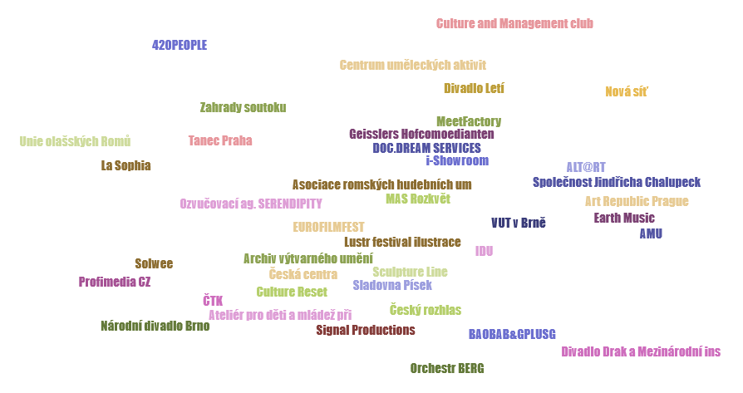
PŘÍJEMCI GRANTŮ

Slide 13

CULTURE MOVES EUROPE podpora mezinárodní mobility
OBJEVOVAT …… TVOŘIT ……. VZDĚLÁVAT SE …… PROPOJOVAT SE
OBORY
- architektura, kulturní dědictví, design a módní návrhářství,
literatura, hudba, scénická umění a výtvarné umění
- země účastnící se Kreativní Evropy (cca 40 zemí)
VÝZVY
- individuální mobilita: 7–60 dní (jednotlivci), 7–21 dní (skupiny 2–5 osob)
- aktuálně otevřená, průběžná do 30. dubna 2026
PODPORA
- cesta (400 eur), diety, možný příspěvek na zelenou dopravu, pro cestující se ztíženými podmínkami, péči o děti

Slide 14
AKTUÁLNÍ KASKÁDOVÉ GRANTY
Perform Europe: max. 60 000 eur, 30 % honoráře, realizace do 3/2028
ZMINA:Resilience: tvorba společného díla, nejméně 2 partneři ze 2 zemí, max. 25 000 eur, uz. 10. 5.;
Culture Helps Solidarity, práce s komunitou:
a) projekty – i fyz. osoby, max. 7 000 eur, uz. 16. 4.; další výzva 6/20026
b) spolupráce – min. 2 partneři ze 2 zemí; max.
30 000 eur; uz. 31. 3.
Cultural Horizons: webinář 27. 3.

Slide 15



PŘÍKLADY PODPOŘENÝCH PROJEKTŮ – KULTURA
SPARSE Plus (Nová síť, Centrum um. aktivit HK)
CulHerCis (MAS Rozkvět)
Beyond Touring (Terén/CED)
Databáze podpořených projektů s českou účastí

Slide 16

MEZIOBOROVÁ ČÁST
Innovation Lab
Inovativní projekty na pomezí kultury, umění a technologií
NEWS - Zpravodajská média
Journalism Partnerships (Collaborations/Pluralism)
Media Literacy

Slide 17


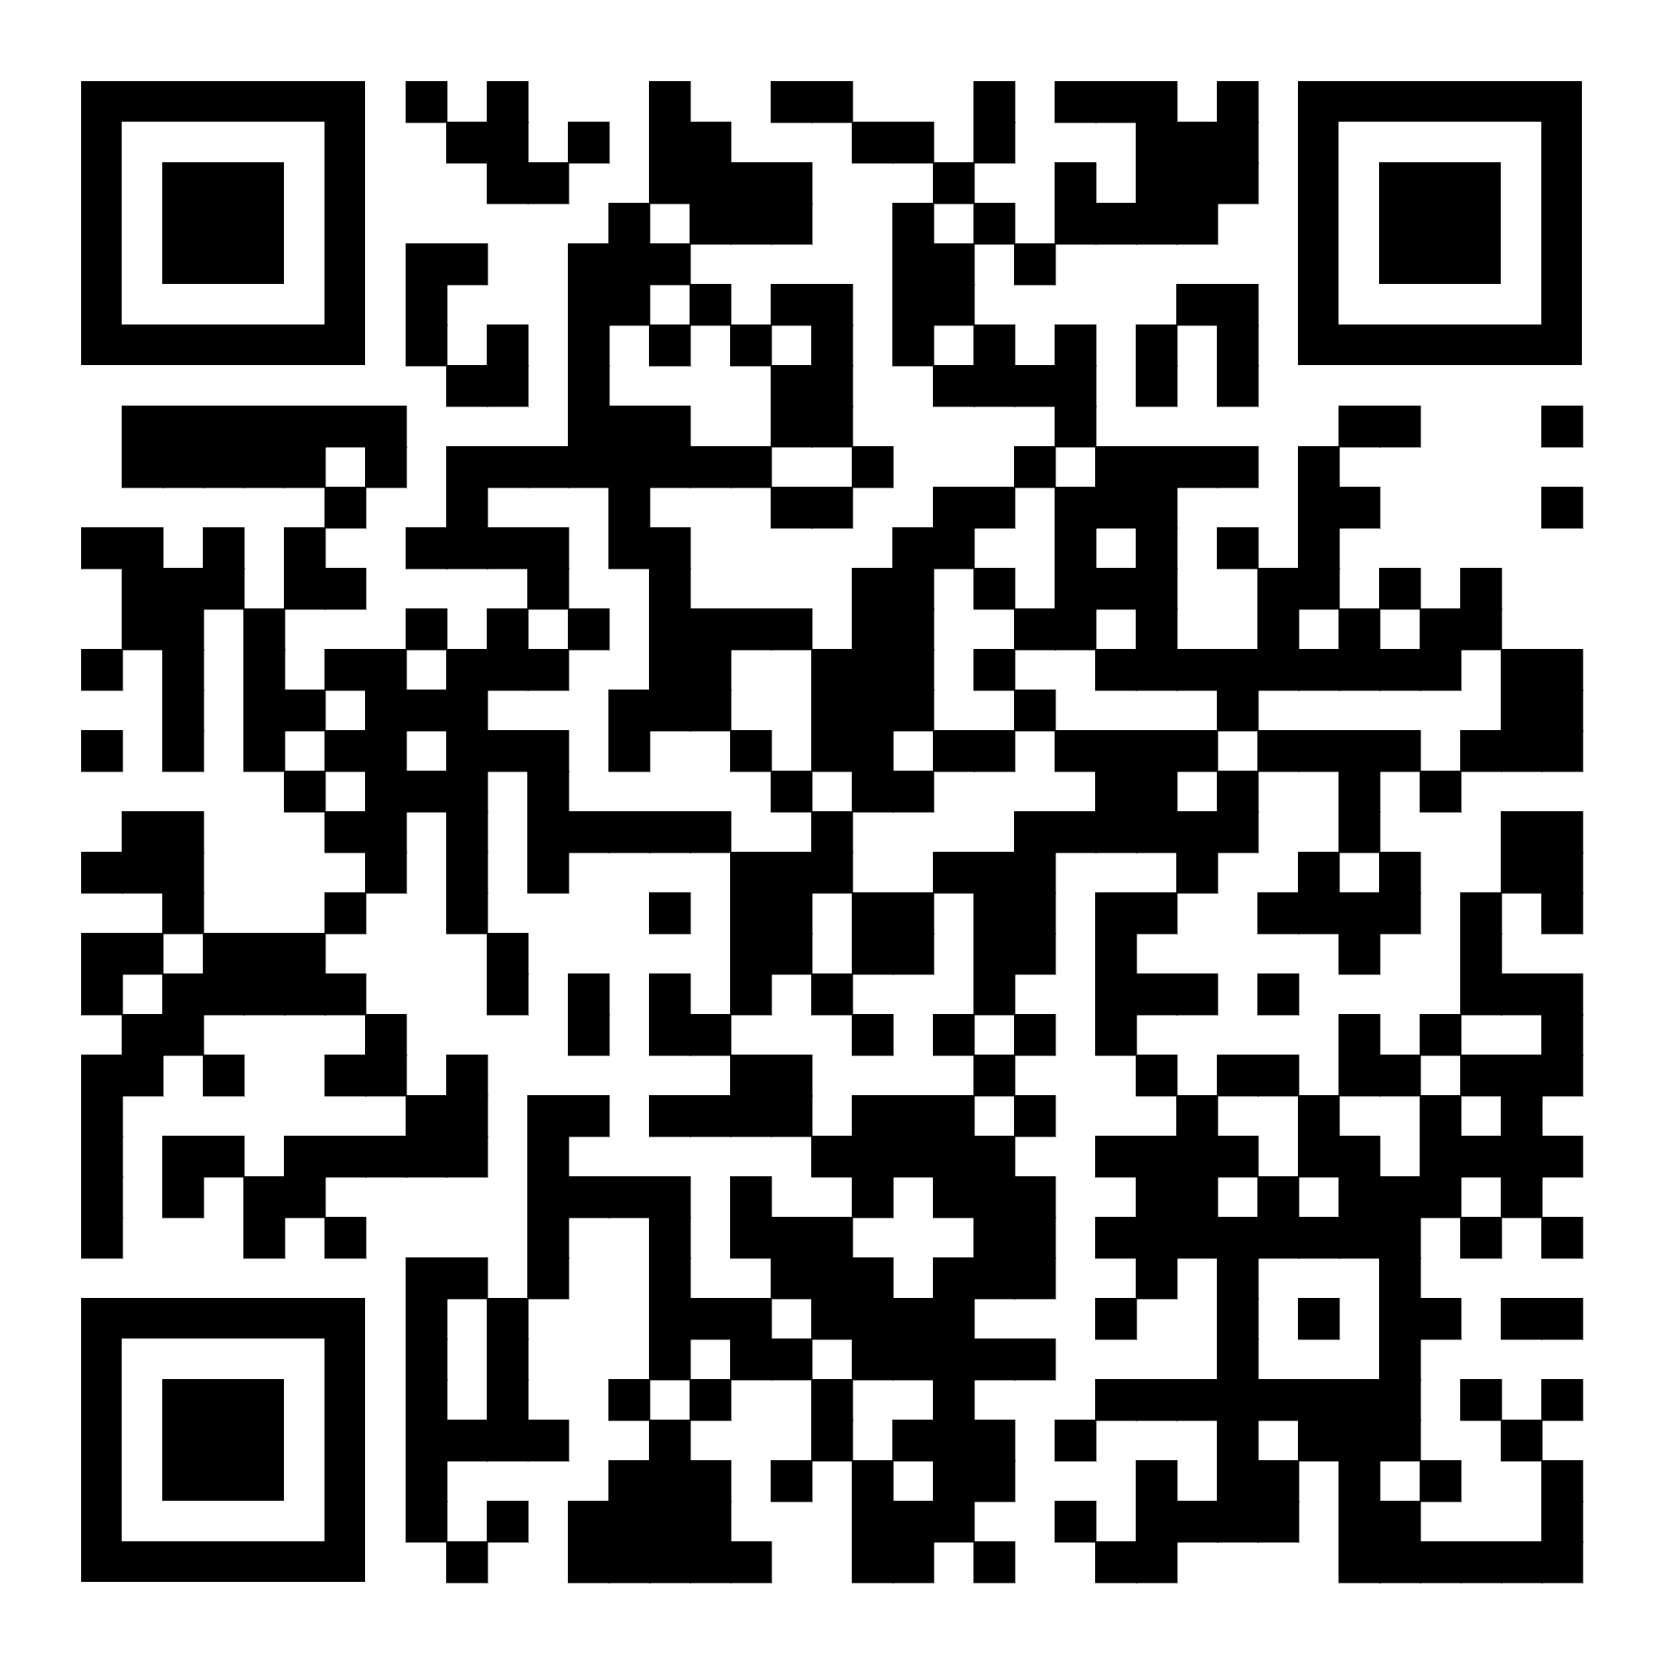
www.kreativnievropa.cz
Kancelář Kreativní Evropa MEDIA
E: media@kreativnievropa.cz
Kancelář Kreativní Evropa Kultura
E: kultura@kreativnievropa.cz
PŘIHLASTE SE K NAŠIM NEWSLETTERŮM
(podle oblasti zájmu)

